Slide 1
ROS Study 01 -로봇 소프트웨어 플랫폼-
2022. 02. 25
최윤호

Slide 2
Contents
내용 정리
느낀점 혹은 궁금한점

Slide 3
로봇 소프트웨어 플랫폼
내용 정리
생태계 4대 요소 (대중화)
하드웨어 모듈 + 운영체제 + 앱(서비스) + 유저
(퍼스널) 로봇 분야에도 위 요소 고려 필요
소프트웨어 플랫폼으로 인한 변화
하드웨어, 운영체제, 어플리케이션 분리 ➔ 사용자 수요에 맞는 서비스 집중 가능
다양한 로봇 운영체제가 있으나 ROS를 활발히 활용 중
오픈 소스

Slide 4
로봇 소프트웨어 플랫폼이 가져올 미래
내용 정리
하드웨어 플랫폼과 소프트웨어 플랫폼간의 인터페이스 확립
모듈형 하드웨어 플랫폼 확산 (Kobuki, Turtlebot etc.)
하드웨어에 대한 지식이 없어도 응용 프로그램 가능
많은 인력이 로보틱스 분야로 진입 가능
유저에 제공할 서비스에 집중 가능

Slide 5
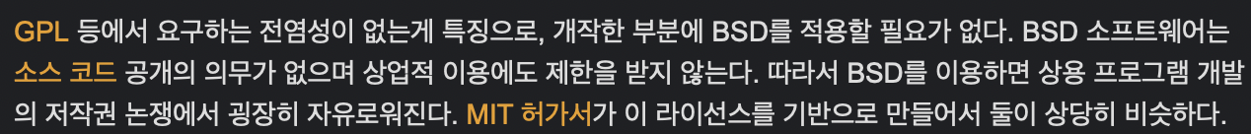
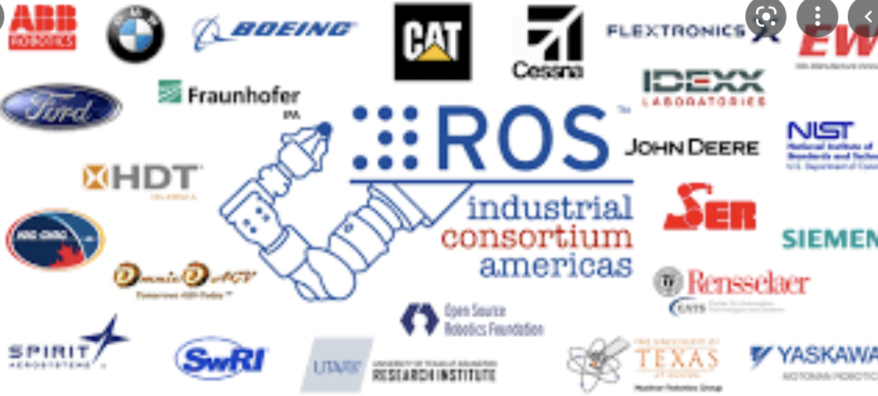
로봇 소프트웨어 플랫폼
궁금한 점
Q) 오픈 소스의 라이센스는?
Q) Industrial Robot에서는 ROS를 잘 쓰지 않는지?
Q) 실제 로봇 회사에서 ROS를 활용 하는지?

